Slide 1
Projeto BD – Hospital
André Lourenço Albuquerque nº2022231505
João Pedro Gonçalves Ventura Barata nº2022245160
Rodrigo José Morenito Borges nº2022244993

Slide 2
Introdução
Foi nos pedida a implementação de uma base de dados que permitisse gerenciar dados relacionados a um Hospital
Era requerido a utilização de uma REST API que era interagida através da ferramenta Postman
O código foi desenvolvido em linguagem python e foi necessário fazer o Diagrama ER de modo a ter o ficheiro que permite criar as tabelas para o pgadmin

Slide 3
Funcionalidades na aplicação
Existem várias funcionalidades presentes que permitem de uma forma geral ter uma visão do que se passa no Hospital
É possível adicionar pacientes , doutores , assistentes e enfermeiros , onde cada um terá as suas funcionalidades
Os assistentes possuem o maior numero de funcionalidades onde inclui funcionalidades relativas a pacientes

Slide 4

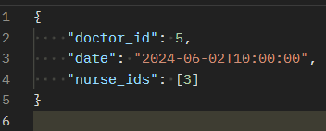
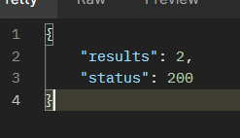
Principais funcionalidades
Schedule Appointment
Operação que apenas pode ser acedida pelos pacientes e permite a esses pacientes agendar uma consulta
Aparência no Postman

Slide 5

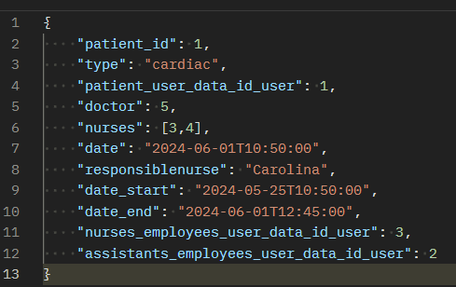
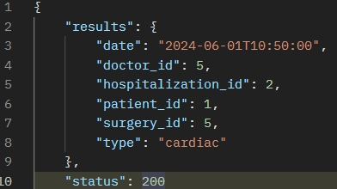
Principais funcionalidades
Schedule Surgery
Operação que apenas pode ser acedida pelos doutores e permites a estes agendar uma Surgery que pode ou não ter Hospitalization
Aparência no Postman

Slide 6

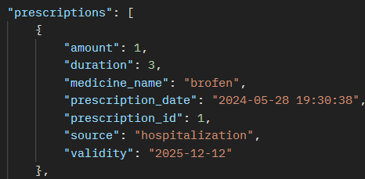
Principais funcionalidades
Get Prescriptions
Operação que apenas pode ser acedida pelos empregados ou pelo paciente afetado e permite ver todas as prescriptions associadas a esse paciente.
Aparência no Postman

Slide 7

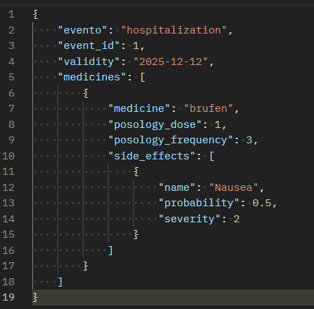
Principais funcionalidades
Add Prescriptions
Operação que apenas pode ser acedida pelo doutores e permite a esses doutores adicionar , quando necessário , uma Prescription quando há um Appointment ou uma Hospitalization
Aparência no Postman

Slide 8

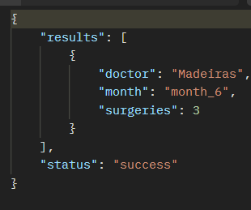
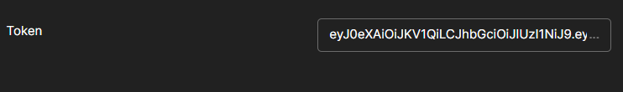
Principais funcionalidades
Generate a monthly report
Operação que apenas pode ser acedida pelos assistentes e permite mostrar a lista dos doutores com mais Surgeries
Aparência no Postman

Slide 9

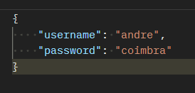
Principais funcionalidades
Existem outras funcionalidades também importantes como fazer o Register quer de um Patient , Nurse , Doctor ou Assistant , eu uma operação também bastante importante é o User Authentication , pois é a operação que gere quem é que pode realizar as outras funcionalidades.

Slide 10
Conclusões
Após a realização do projeto , percebemos que estamos um pouco mais dentro daquilo que é o trabalhar com uma base de dados , algo que para nós , no nosso futuro pode ser bastante importante a nível profissional .
Ficamos com certezas que a realização deste projeto irá dar frutos para o nosso futuro

